Slide 1
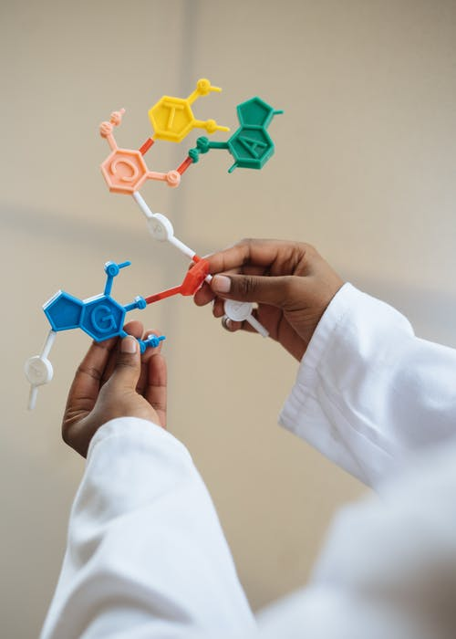
ワークブック形式： Power Platform ローコード開発を促進する 7つのピース
日本マイクロソフト株式会社
カスタマーサクセス事業本部
モダンワーク統括本部

Slide 2
はじめに
本資料は、以下Qiitaの記事と連動していますので、投稿内容をご確認ください
ワークブック：Power Platform ローコード開発を促進するための、揃えるべき7つのピース
https://qiita.com/Nagaaki_Iwata/items/d157b107cd5deec84865
また、本資料は、以下2つの情報を参考にして作成されています Microsoft Power Platform Adoption Planning Workbook 情シスが読むべき、自社で Microsoft Power Platform の活用を成功させる手法

Slide 3
① エグゼクティブスポンサーの関与（ビジョンと戦略）
Power Platformの導入は、単なる技術的なプロジェクトではなく、働き方改革に通じる市民開発文化の醸成であるため、エグゼクティブスポンサー（経営陣）のサポートは不可欠です
Power PlatformがDX戦略の主なツールとして位置づけられ、そのビジョンと戦略が全社員に理解されるためには、エグゼクティブスポンサーからのメッセージが必要になります
まずは、適切なチームを編成することから始まります。エグゼクティブスポンサーも含め、以下各役割を誰が担ってくれるのか？名前を記入してください
役割 | 責任 | Department | 誰?（名前を記入）
エグゼクティブスポンサー | Microsoft Power Platformの上位レベルのビジョンと価値を社内に伝達 | 経営陣
サクセスオーナー | Power Platformの活用に伴うビジネス目標の実現に責任を持つ | 部門は問わない
チャンピオンズ | 各部門でPower Platform普及に貢献するアンバサダー。各部門のインフルエンサーで、自部門ナレッジを全社にフィードバックする | 複数の部門
トレーニングリード | トレーニングコンテンツの管理と伝達 | IT部門やベンダー
各部門のリーダー (ステークホルダー) | 自部門がPower Platformをどのように利活用するか明確にし、利用や定着を促進する | 各部門（管理職）
コミュニケーションリード | Power Platformに関する全社的なコミュニケーション統括 | 広報、IT部門、その他
Power Platform 管理チーム | ガバナンスやライセンス、コネクターなどのDLP（Data Loss Prevention）ポリシーの策定 | IT部門
Power Platform 開発者育成チーム | アイディアソンやハッカソンの企画と開催。初めてPower Platformでアプリケーションを作成する人の立ち上げ支援等、ローコード文化を醸成するチーム | 複数部門

Slide 4



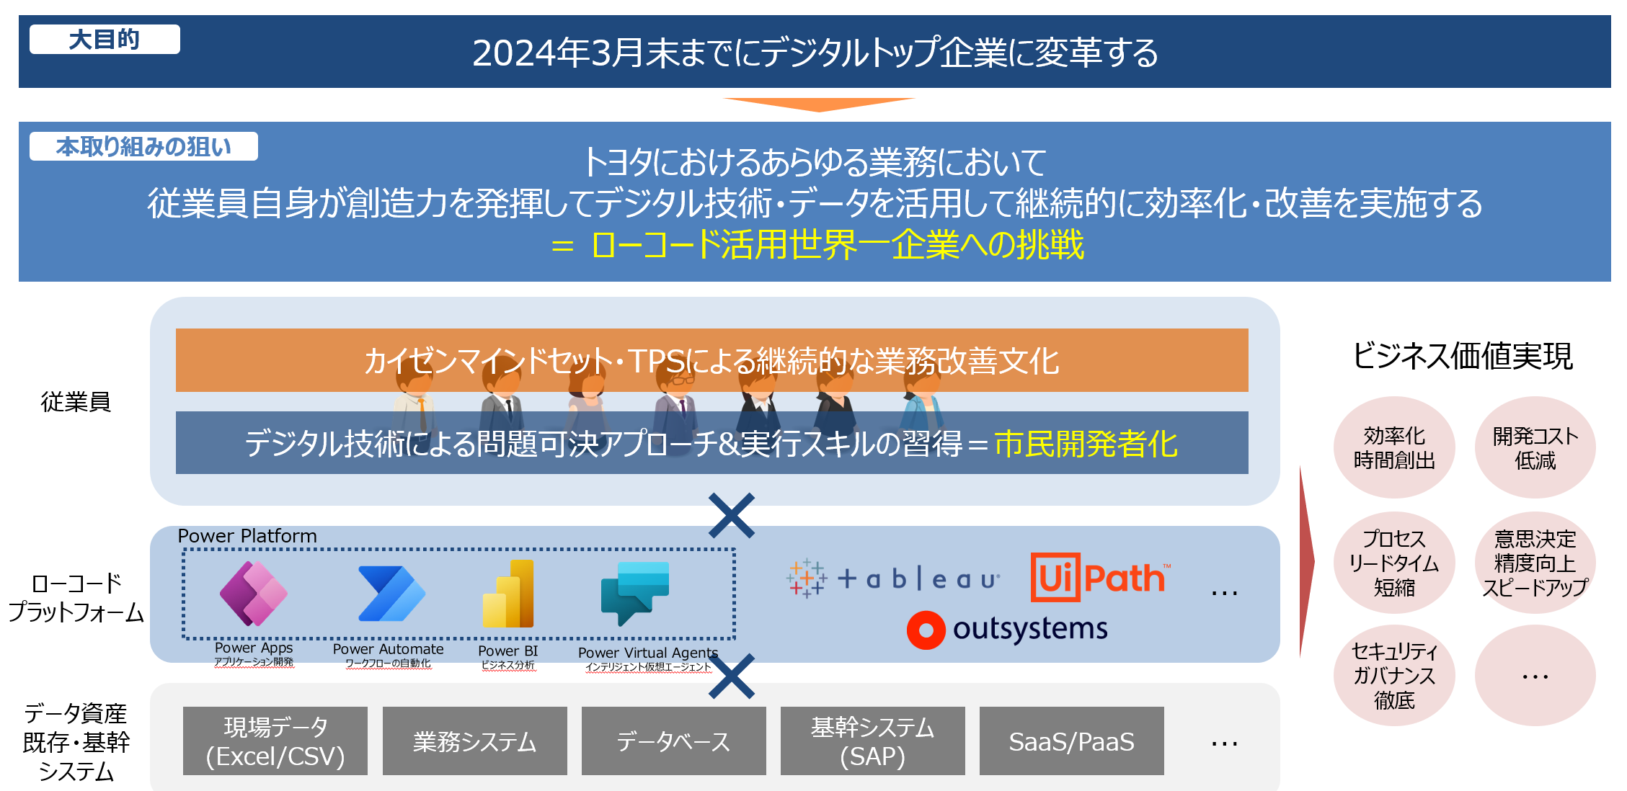




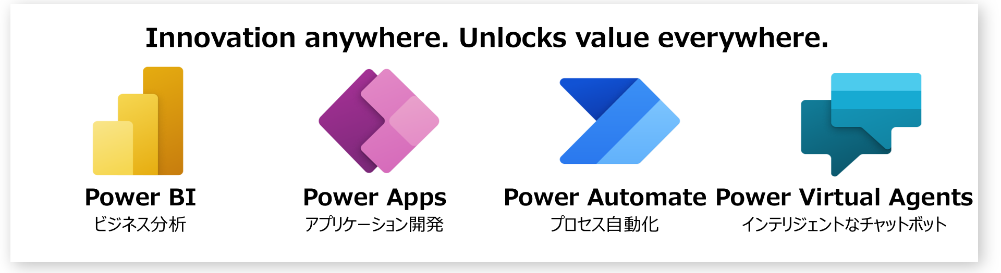
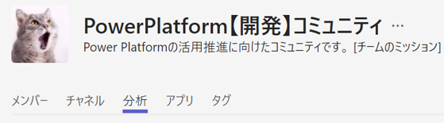
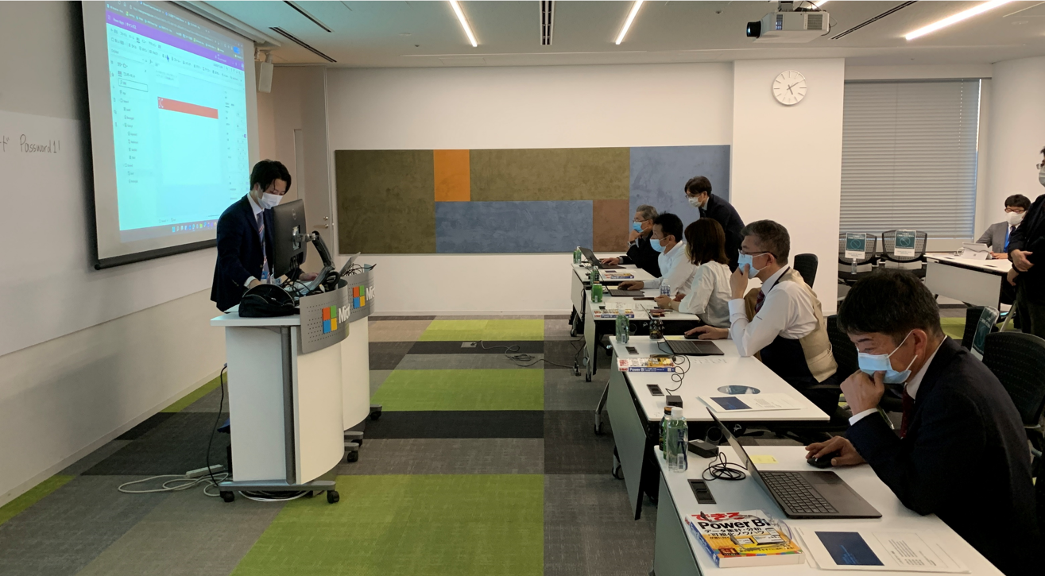
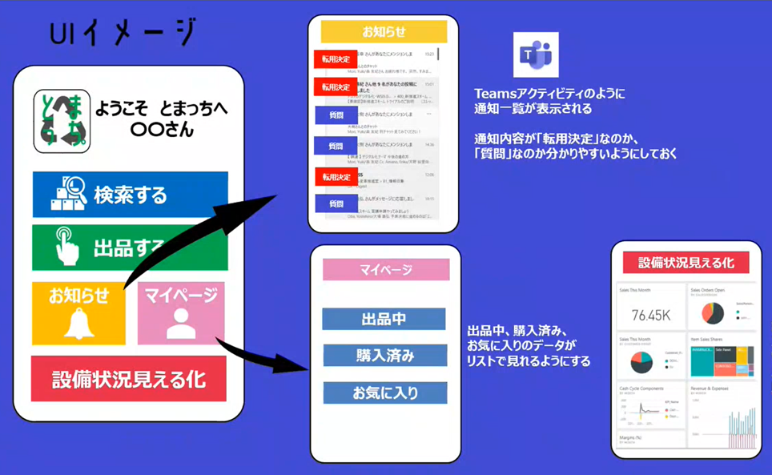
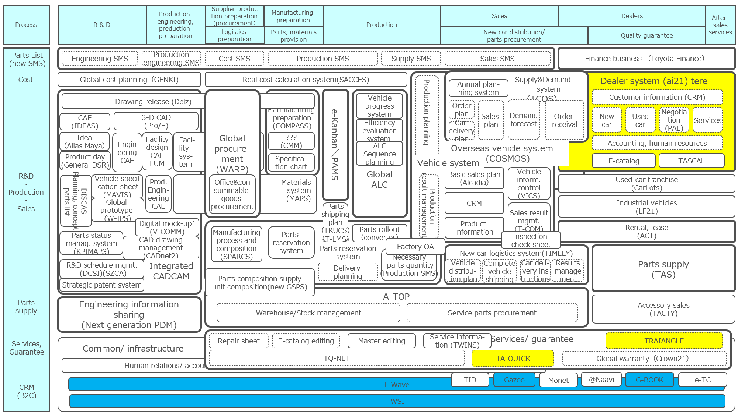
お客様事例：トヨタ自動車.デジタルトップカンパニーへのチャレンジ「市民開発」への取り組み
2022/3/9
2022年4月から 市民開発の拡大・高度利用に向けて Power Platform の 全社導入を開始
背景
今回の取り組み・コンセプト
まず、「デジタル化」については、この３年間で、世界のトップ企業と肩を並べるレベルまで、一気に持っていきたいと思っております。
（2021年3月17日 労使協議会 豊田社長コメント抜粋）
これまでの市民開発(EUC)との違い
これまで
ファイルサーバー
どこに、どんなアプリケーションがあるのか把握できない
ユーザーのローカルドライブにもデータが分散配置され、重要データが流出するリスクが生じる
作成者の異動や退職によりアプリケーションがメンテナンスできなくなる
データ・システムの連携先を把握・制御する事ができない
Excelマクロ,VBA
Access
ローカルドライブ上のExcelマクロ,VBA
ローカルドライブ上のAccess
現在
クラウド上で
アプリケーションも
データも 一元管理
クラウド上にあるアプリケーションとデータを管理者が全て把握・制御できる
データは常にクラウド上にあり強固なセキュリティで保護されるため流出リスクを抑えることが出来る
アプリケーションのライフサイクルマネジメントを統一ルールで運用できるためメンテナンスの問題が生じない
強固なセキュリティ
とガバナンス
アプリケーション
データ
マイクロソフト・ローコードソリューションの特長
具体的な取り組み(例)
コミュニティ
勉強会(ハンズオン)
市民開発
基幹業務での活用
4500名のコミュニティ(2022年3月時点)
Teamsを活用したノウハウ共有
月次のハンズオンセッション
開発体験型ワークショップ
Executive向けハンズオン
遊休設備マッチング / 仕入先連携 /CICD開発効率化 / 経費管理
行先掲示板 / 工場現場予備品管理
基幹システム領域のUI部分におけるPower Platform活用検討
①かんたん・
作りやすい
②Teamsとの連携が便利・早い
(業務プロセスとコミュニケーションを融合できる)
③展開が簡単・
&マルチデバイス対応 (Office 365 連携)

Slide 5
② ビジネス価値の定義
Power Platformを活用して実現したいビジネス価値とその測定方法は何でしょうか。話し合ってみてください
実現したいこと（ビジネス価値） | 測定方法 | KPI

Slide 6
SMART ビジネス価値の定義
S
Specific:（具体的に）
明確であること。“何が、なぜ、誰が、どこで”という問いに答える
M
Measurable: （測定可能な）
目標の達成度合いを明確に示す
A
Achievable:（達成可能な）
極端でなく、達成可能な現実的内容であること
R
Realistic: （現実的な）
会社の目標や、各部門の実態に即していること
T
Time related: （時間に関係すること） 具体的な目標期日と連動していること。“いつ？”という問いに答える

Slide 7
参考例：ビジネス価値
実現したいこと（ビジネス価値） | 測定方法 | KPI
運用コストの削減 サードパーティツールをPower Platformに置き換える カスタムソリューションの開発にはPower Platformを使用 レガシーソリューションやオンプレミスソリューションを廃止し、Power Platformソリューションに置き換え、ランニングコストを回避する | 定量的 サードパーティ製アプリの廃止 レガシーソリューションの廃止 現場で使用されるPower Platformソリューションの数 | サードパーティ製アプリの20%を年内にリプレース レガシーアプリとオンプレミスアプリの10%をリプレース カスタムソフトウエア開発を10%削減 Power Platformソリューションを本番でxx個使用する
生産性の向上 ソリューション開発期間短縮による市場投入の迅速化 紙や手作業に頼っていた作業をデジタルに置き換える開発者の増加 モバイルでタスクを完了させることができるようになる | 定量的 プロセス効率の向上 紙や手作業に頼らずPower Platformソリューションで時間短縮 | Power Platform開発者数 Power Platformを使用することで削減された時間 10% の繰り返し作業削減 20% のデータ入力ミスを削減、手動処理でのデータ損失も削減
コラボレーションの向上 Power Platformへの移行で、シャドーITを削減する ローコード開発者とプロ開発者のコラボレーション | 定性的 開発者へのアンケート エンドユーザー調査 | Power Platform開発者数 エンドユーザー調査での満足度スコア
従業員エンゲージメントの向上 従業員自身が、組織のDX推進に貢献する意欲を持つ 従業員の学習機会やキャリアパスの増加 | 定性的 従業員アンケート | 6か月以内に従業員エンゲージメントが15%向上 Power Platformの研修を修了し、キャリアアップした従業員数xx人

Slide 8
③ ガバナンスと運用保守の自動化
他社での事例を元に、 IT部門がサポートすべき範囲とそうでない範囲を洗い出し、カバナンスと運用・保守に関する現状と望ましい状態をディスカッションしてください
項目 | 内容 | 現状 | 望ましい状態
ガバナンス | 開発用・テスト用の環境提供
 | データ損失防止（DLP）ポリシーの設定
運用保守の自動化 | ヘルプデスクや専任サポートチームの存在
 | サポート業務の自動化
 | アプリの作成ルール
 | アプリの運用・保守のルール
 | アプリの利用・活用状況の把握
 | アプリのライフサイクル（作成～破棄）の自動化

Slide 9
事例：ITサポート範囲と対象外
業界 | IT部門サポート範囲 | IT部門サポート対象外
製造業 | ・インフラの設定 ・ルール、ポリシー設定 ・コミュニティ内ではIT部門が主にQA対応 | ・アンバサダー活動 ・トレーニング ・アプリ/フロー開発支援と保守
製造業 | ・インフラの設定 ・ルール、ポリシー設定 ・初心者向けトレーニング提供 ・各種マニュアル提供 | ・テクニカルQA （外部ベンダーで対応） ・開発案件相談 （外部ベンダで対応）
運輸業 | インフラ設定 ルール、ポリシー策定 | コミュニティ運営 アプリ/フロー開発支援と保守 テクニカルQA
製薬業界 | ルール、ポリシー策定 ユーザーガイド作成(SPO上に公開) テクニカルQA | アプリの保守、設計書の作成
保険業 | 社内システムとの整合性や影響度の確認 社内既存環境を踏まえたアドバイス | QA 運用・管理 トレーニング他

Slide 10
④ 市民開発者の育成
市民開発者の育成、つまり、Power Platform開発を一般社員まで裾野を広げるためには、教育トレーニング、定期的なアイディアソンやハッカソンはもとより、最も重要な事は社内で正当に評価される仕組みを整える事です
Power Platform開発者のモチベーションを高めるためにも、自社に置き換えた報酬・表彰モデルをディスカッションしてみてください
テーマ | 優勝者は？（個人・グループ） | 賞品は何？

Slide 11
参考例：市民開発者の育成
テーマ | 優勝者は？（個人・グループ） | 賞品は何？
チャンピオン・オブ・ザ・ウィーク | 社内コミュニティで最も多く質問に答えた個人 本番シナリオで利用できるアプリやフローを最も多く作成した個人 | Power Platform 社内ニュースレターまたはイントラネットサイトでの紹介 ギフトカード エグゼクティブスポンサーまたはマネージャーからの「ありがとう」メール Power Apps Premiumライセンスの提供
今週のソリューション | 優れたビジネスプロセスを定義、最もコストを削減、あるいは生産性を向上させた個々のソリューション | Gift card to makers ‘Thank you’ email from manager
最も活用している部門 | 最も多くのアプリやフローを作成し活用している事業部や部門 | ‘Thank you’ email from Executive Sponsor Pizza party for the winning business area Feature on company intranet site
今月の独創的なアイディア | Innovation BacklogアプリやFormsアンケート等を通じて、構築が必要なアプリとフローのアイデアを提出するようユーザーに依頼し、会社にとって影響力のあるアイディアを表彰します | Lunch with Key Sponsor Gift card ‘Thank you’ email from Executive Sponsor

Slide 12
⑤ フュージョンチーム
ビジネス要件を理解している市民開発者は、最小限のコーディングで迅速にソリューションを組み立てることができます
一方、ローコードでは満足できない、より複雑な状況が常に存在します。例えば、アプリと相互作用する既存システムやデータベースのコネクタがないケースや、データの一貫性を維持するために追加のビジネスロジックを構築する必要なケースもあります
このような問題に対処するには、フュージョンチームとして協力して、これらの解決策を生み出す必要があります
ここでは、フュージョンチームの3つのプレイヤーと役割を認識し、現状の役割分担の課題と望ましい協業の状態をディスカッションしてください。
フュージョンチーム | 役割 | 現状の役割分担の課題 | 望ましい協業の状態
市民開発者 （業務担当者） | ローコードを武器に自分たちの業務をより良くする
プロ開発者 | コンポーネントの再利用共通化
IT管理者 （IT部門） | 保守・運用・ガバナンス

Slide 13
⑥ 抵抗勢力に対するコミュニケーション
どのような抵抗意見が出され、その際のコミュニケーションアイディアを話し合ってください
抵抗意見 | コミュニケーション方法

Slide 14
参考例：抵抗勢力に対するコミュニケーション
抵抗意見 | コミュニケーション方法
IT部門、情報セキュリティ部門は、誰もが開発者になると、データの損失を恐れる | Power Platformの管理ホワイトペーパーを参照 Power Apps and Automate Admin Whitepaper
Power Platform は開発ツールではないと認識されている（PoCやデモだけのもの） | Power Platformがミッションクリティカルなソリューションに活用されている事例を紹介する Power Platform Customer Stories
プロ開発者は、他の人が開発者になった場合、自分の仕事の安定性を心配している | プロ開発者は、APIやPower Apps component framework (PCF）の作成など、ローコード開発者に付加価値を与えることができる Fusion Development Approach
Power Platform は開発者だけのものと思われている | 誰でも素早く簡単にアプリやフローを作成できる方法を紹介する Create a canvas app in Power Apps Automate a business process with Power Automate
十分なトレーニングやサポートが受けられるかどうか心配している | 社内でハンズオントレーニングや1日完結型のトレーニングを提供する。サポートに関しては、サポートサービスの運用方法とコンテンツの提供を記載
アプリケーションのアイディアが浮かばない（ツールの特定の理解） | 実際のユースケースからインスピレーションを得る Get inspired by real-world use cases 更に、アイディアソンやハッカソンを開催し、ニーズや問題を発見する。実際に作られたアプリのアイディアを見せることでさらなるアイディアが生み出される Organize a hackathon

Slide 15
⑦ 成熟度の評価
 | レベル100 初期段階 | レベル200 管理された状態 | レベル300 制度化された状態 | レベル400 制御できる状態 | レベル500 最適化している状態 | 現状（As-Is)の取り組みを記載してください
①ビジョンと戦略 | 戦略の未定義 | IT部門と業務部門の共通のビジョン | 組織のITで Power Platform の役割が定義されている | Center of Excellenceチームが確立されている | 組織のアーキテクチャ像に Power Platform も含まれる
②ビジネス価値 | 目標が明確化されていない | 利用シーンなどは特定されているものの、レビューされていない | ビジネスにおける課題が事前に定量化されており、プロジェクト開始前と終了時に比較されている | 指標が明確に定義・定量化され、目標に対して比較されており、業務効率化に向けての予測、管理、改善が適切に行われている | 高度なレポートとダッシュボードにより、適切な判断を行い、価値の評価を行っている
③ガバナンスと運用保守の自動化 | データ損失ポリシーを設定していない 作成者が自分たちで保守している ITや業務部門で保守のルールが明確化されておらず不明 | 既定の環境はDLP設定で制御されている | アプリの利用・活用状況を把握 サポートレベルが明確に定義されている（IT部門がサポート、IT部門がチケットベースでサポート、作成者がサポート） | センターオブエクセレンス (CoE) スタートキット-ガバナンスモジュールを利用し、コンプライアンスへの対応と、リソースのアーカイブを行っている 専任のサポートチームが存在 アプリケーションライフサイクルが定義され集中管理されている | 管理業務が自動化され、タスクの自動割り当てや自動承認、複数段階承認が行われている 各役割と責任が明確になっており、ソリューションの作成と運用方法が全員に理解されている アプリケーションライフサイクルはフージョンチーム単位で管理されている
④市民開発者の育成 | 一部の従業員がトレーニングを受けた | 一部の従業員はハッカソンに参加している 作成者が自部門や社内で広める活動を行う | 社内のチャンピオンコミュニティが存在する トレーニング戦略が確立されている | チャンピオン向けのイベントが定期開催されている 定期的なハッカソン 作成者向け評価と表彰制度 | 作成者にとっての社内キャリア育成になっている
⑤フュージョンチーム | Power Platform がプロの開発者に利用されていない | プロの開発者は高付加価値の利用シナリオで開発を試している | 共通化されたコンポ―お念とやカスタムコネクタのライブラリーを市民開発者が利用できるようになっている | データモデルが共通化・標準化されることでデータの再利用を加速化させている | 新規のプロジェクトでは市民開発者・プロ開発者共通の開発戦略とゴールが確立されている
⑥抵抗勢力に対するコミュニケーション | n/a | n/a | n/a | n/a | n/a

Slide 16
参考：レベルの説明
レベル | 説明
レベル 100 – 初期段階 | 初期段階では、組織にはPower Platformの成功または実験が断片的に開始されていますが、組織全体での採用と使用についての可視性はありません 組織は、Power Platform への戦略的投資の可能性を認識していますが、組織全体で実行するための明確な道筋はありません 全体的な戦略やガバナンスのアプローチはなく、アプリは主にデフォルト環境にあり、DLP（データ損失ポリシー）は導入されていません アプリは主に単一のチームによって使用され、作成者が自らサポートしています アプリは主に Excel と SharePoint をデータソースとして使用します
レベル 200 – 管理された状態 | IT部門またはPower Platform の管理チームなどによって実装された制御を通じて 、Power Platform の展開を構造化しています Center of Excellence スターターキットは、Power Platform の利用状況に関するテナント全体の可視性を提供し、組織で広く使用され始めているアプリケーションを制御しない場合でも、特定し、棚卸し始めるために展開されます 環境は必要に応じて使用されますが、場当たり的な方法で使用されます。たとえば、さまざまな本番環境やさまざまなデータ損失ポリシーが、一貫した戦略なしで作成される可能性があります
レベル 300 – 制度化された状態 | Power Platform を使用してデジタル変革を行うことで測定可能な成功を収めており、社内で Power Platform Center of Excellenceチームが定義されています Center of Excellence チームは、これらのプロセスを自動化し、組織を標準的なアプローチを定義するよう取り組んでいます 環境とデータ損失ポリシーの要求は自動化され、ソリューションは環境間でアプリとフローを移動するために使用され、アプリ・フロー作成者は共通のコンポーネントを共有し始めています
レベル 400 – 制御できる状態 | チャンピオン（アンバサダー）は、ベストプラクティスを社内で共有し、新しい作成者をトレーニングしたり、定期的にハッカソンを実施するためのチャネルを確立しています Power Platformの機能は、ビジネスを幅広く変革するために使用されており、エンタープライズクリティカルなアプリや統合に使用されています Power Platform を管理および監視するための標準的なプロセスがあり、Power Platform の影響を測定および理解するために、ビジネス価値の評価が実施されます 標準のブランドテンプレートとコンポーネントが提供され、すべてのアプリ・フロー作成者が利用できます プロセスは、大部分が自動化されており、 アプリ・フロー 作成者によって十分に理解されています
レベル 500 – 最適化している状態 | Power Platform の機能がミッションクリティカルな機能を素早く提供できることを証明しています 標準化・自動化されたプロセスと確立された専門家のコミュニティにより、新しいデジタル化の機会を迅速に実装できます フュージョンチーム（開発部門と業務部門の協働）により、Power Platform 内でレガシー機能と最新のクラウドアーキテクチャを簡単に組み合わせて使用できるようになり、既存のデータを幅広く利用でき、 自動化できるようになります この段階にある組織では、Power Platform は組織のデジタル変革戦略とエンタープライズアーキテクチャの重要な部分として機能しています
＜参考＞
情シスが読むべき、自社で Microsoft Power Platform の活用を成功させる手法 - 吉田の備忘録 (tyoshida.me)

